Slide 1

이날어때 IR
2016125088 심수현
2017126053 성은비
2016125059 이주형

Slide 2
목차
사업 개요
현재 상황과 문제인식
본사 제품 및 서비스
시장과 시장 변화
경쟁사 분석
자사 전략

Slide 3
사업 개요
어플리케이션만의 편함
시각적으로 한 눈에
편한 일정 잡기
커플만의 유대감
오직 둘만 쓸 수 있는
둘만을 위한 공간
Notes:
비전: 사용자들에게 편리함과 정서적 유대감을 선사한다.

Slide 4
현재 상황과 문제 인식
-현재 상황, 현재 나온 아이템의 문제점. 신문기사, 트렌드 ,필요성 어필
우리 앱이 필요한 이유 :
주변 커플들을 보면 한 번 데이트하기 위해 계속 연락하여 맞는 시간을 찾는 것이 번거로워 보인다.
서로 가능한 날짜만을 시각적으로 한 눈에 볼 수 있으면 어떨까?
커플 앱에 관한 기사 찾기
이런 앱에 대한 트렌드는 무엇?
커플 앱의 문제점은 무엇? 아마 사용성이 적다는 것? SNS 커플계정이 대체 가능한 것.
서로 맞는 시간을 찾기 어려웠다는 것을 뒷받침할 수 있는 인터뷰 기사 찾아보기
데이트는 보통 구두로 정하는게 일반적이기 때문에 잠깐 만나는 것을 위해 이 앱을 사용하진 않을 것이다.
당일 일정에 따라 사진을 추가할 수 있으며, 이것이 곧 추억이 될 수 있게 다이어리로 만들어진다.

Slide 5
본사 제품 및 서비스
- 앞에 나타난 문제 상황을 벗어날 수 있는 아이템이 자사의 아이템이다.
- 아이템의 디자인, 제품 사진 . 문제를 해결하는 부분을 수치적,이미지 자료로 보여주기
우리 앱의 로고, 이름의 의미
문제를 해결하는 부분 -> 반쪽 하트 + 반쪽 하트 -> 약속 알림 (눈에 띄게 효과 넣기 )

Slide 6
본사 제품 및 서비스
- 앞에 나타난 문제 상황을 벗어날 수 있는 아이템이 자사의 아이템이다.
- 아이템의 디자인, 제품 사진 . 문제를 해결하는 부분을 수치적,
- 이미지 자료로 보여주기
우리 앱의 달력 부분을 사용하는 사람의 사용예를 a-> b-> c-> 로 보여주기.
본사 제품 및 서비스1에 다 넣을 수 도 있을 듯..

Slide 7
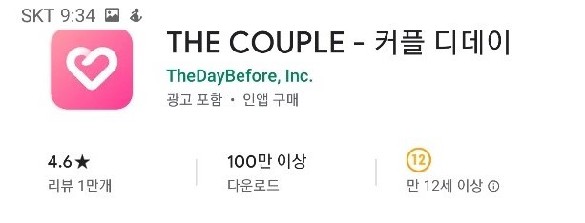
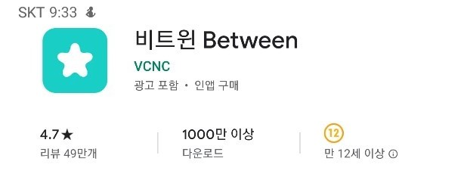

경쟁사 분석 - 구글스토어에서
100만 이상 다운로드 한 커플앱
데이트 후에
기록할 수 있는
사진첩과
다이어리
기념일 미리
알려주는
디데이
자동 계산
그 데이트를 ‘잡기 위한‘ 약속 앱은 없다

Slide 8
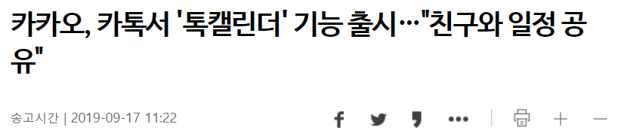
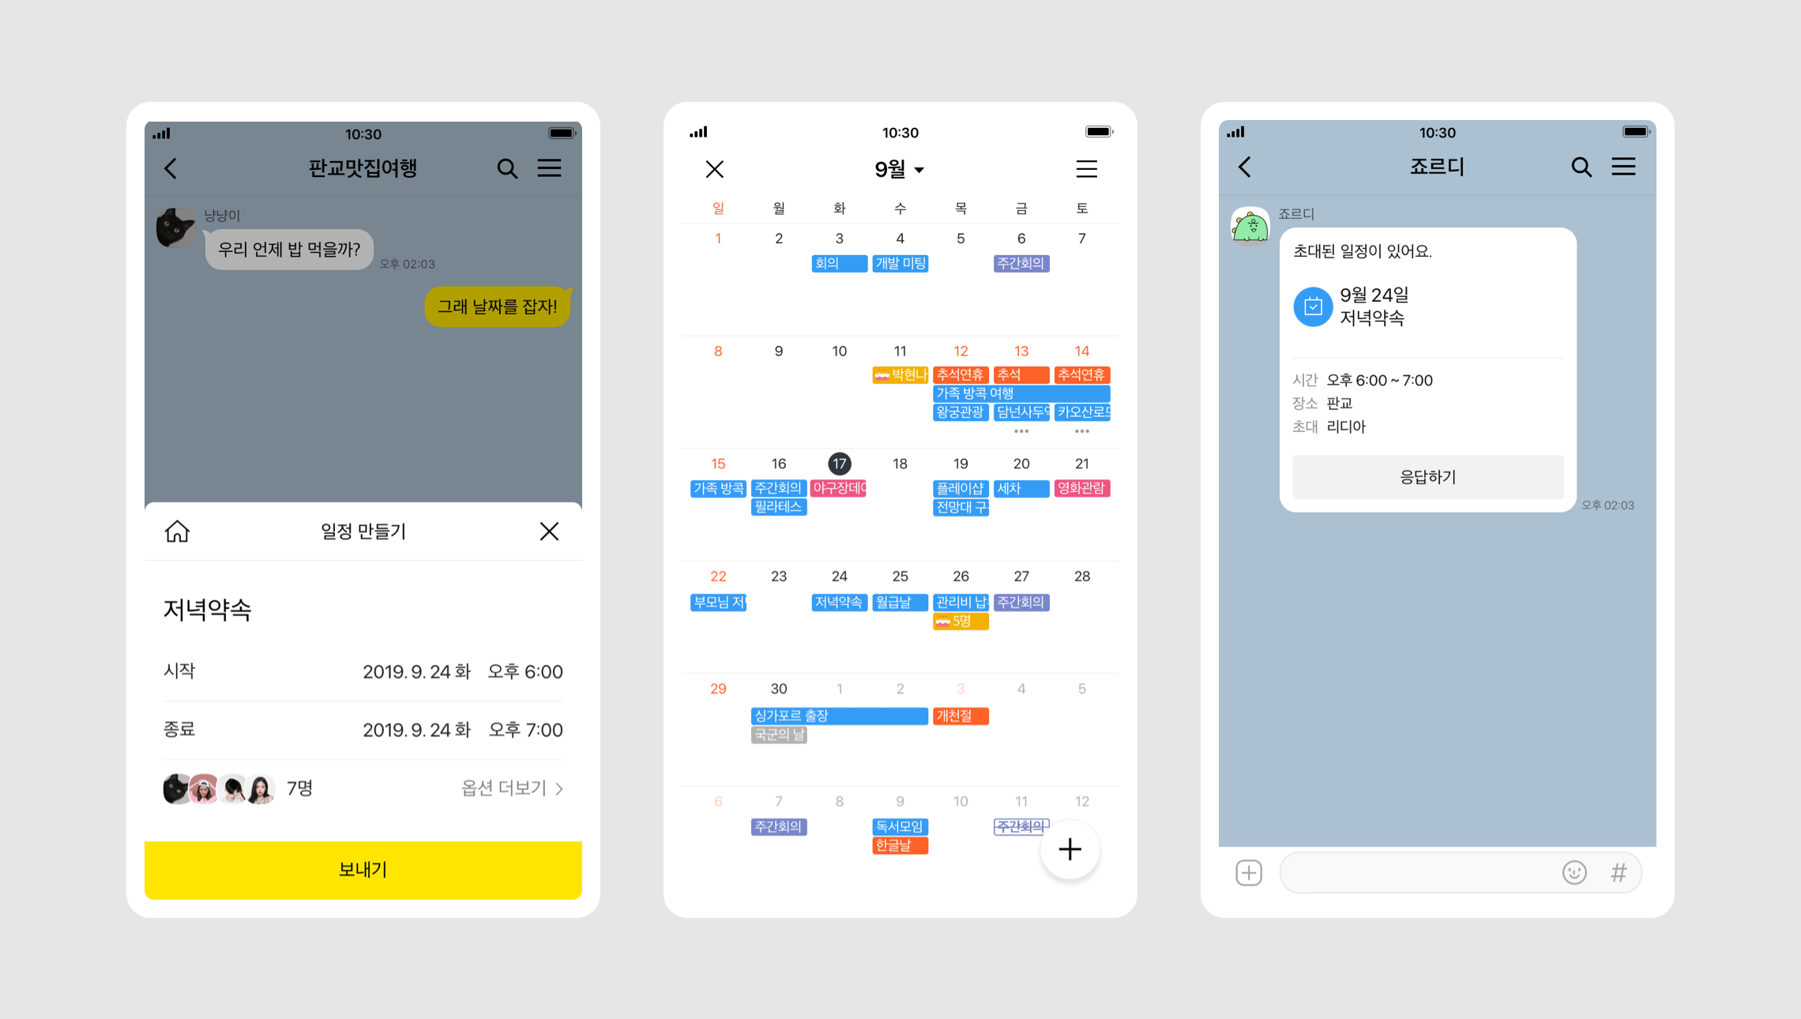
경쟁사 분석
비슷한 점
가능한 날짜를 보내고
상대방도 응답하면
일정이 성사된다
기대효과
국내에서 거의 사용하는
카카오에서 주목하는 만큼
사용도가 높을 것으로 예상
‘이날어때’는?
여러 명이 아닌
“단 둘만이 사용하는 공간”
Notes:
커플만을 겨냥한 서비스는 아니지만 가능한 날짜를 보내고 상대방도 응답하면 일정이 성사된다는 점에서 비슷함
카카오에서 주목하는 만큼 기대효과가 클 것으로 예상
이날어때는 모두가 같이 사용할 수 있다는 것이 아닌 단 둘만이 사용하는 공간이라는 점을 내세울 것

Slide 9
자사 전략
- 시장 진입 전략, 마케팅 전략, 비지니스 모델 등
- 가격 정책 및 주요 수입원
- 데모 버전, 프리미엄 버전
- 벌어들인 수익으로 R&D를 진행, 사업영역을 넓힐 계획이다.
- 마케팅 및 홍보 전략
최소 2~5페이지
시장에 어떤 ‘사업모델’로 어떻게 진입해서 점유율을 어떻게 만들고, 확장해가겠다는 구체적인 전략과 전술이 필요하다.
비즈니스 모델 – 구글에서 찾아보자.
가격 – 무료 버전으로 출시. 프리미엄 버전을 또 출시하거나, 인앱 결제 후 이용 가능한 추가 서비스를 구현.기타 광고. 수익구조를 구체적으로 생각해 보자.!! 커플들의 관심 있어 할 분야의 광고면 좋겠다.
벌어들인 수익으로 무엇을 할 것인가? 인력 확보, 사업영역을 어떻게 넓힐 것인가.
마케팅은 어떻게? SNS의 마케팅.

Slide 10
자사 전략
- 시장 진입 전략, 마케팅 전략, 비지니스 모델 등
- 가격 정책 및 주요 수입원
- 데모 버전, 프리미엄 버전
- 벌어들인 수익으로 R&D를 진행, 사업영역을 넓힐 계획이다.
- 마케팅 및 홍보 전략
- 최소 2~5페이지

Slide 11
자사 전략
- 시장 진입 전략, 마케팅 전략, 비지니스 모델 등
- 가격 정책 및 주요 수입원
- 데모 버전, 프리미엄 버전
- 벌어들인 수익으로 R&D를 진행, 사업영역을 넓힐 계획이다.
- 마케팅 및 홍보 전략
- 최소 2~5페이지

Slide 12
앞으로의 개발 진행
- 시장 진입 전략, 마케팅 전략, 비지니스 모델 등
- 가격 정책 및 주요 수입원
- 데모 버전, 프리미엄 버전
- 벌어들인 수익으로 R&D를 진행, 사업영역을 넓힐 계획이다.
- 마케팅 및 홍보 전략
- 최소 2~5페이지

